Slide 1


E
L
I
T
E
2023 Elite Anglo Chinese
開學講座

Slide 2
今日流程
現在-6月需要準備事項
入學文件
開學細節
醫療管理
監護人和住宿
1
4
2
5
6
溝通和聯絡方法
3

Slide 3


1
如何根據學校日子購買機票
2
直飛和轉飛
改期政策
3
4
年齡考慮 –UM / 16歲單獨飛行
購買機票
Notes:
http://www.junior-kings.co.uk/whats-on/term-dates/
https://www.whitgift.co.uk/school-life/calendar-term-dates no quarantine etc
Luggage allowance

Slide 4
1
律師代行 / 中介代辦
Elite 簽證服務：$980
2
CAS
3
肺結核報告
簽證
Notes:
Newland Chase/ Fitzgerald solicitor firm

Slide 5
6月前
機票
開學
退學
選課
已購買9月開學機票
決定是否陪同學生開學，日期和回程安排 不需要多停留英國
準備通知香港學校會退學 （簽證有關）
如選擇科目包括一些不熟悉的科目，可試上補習班 （例如法文，拉丁等）
部分航空公司就提供免費改機票日期服務
Notes:
已購買9月開學機票
決定是否陪同學生開學，日期和回程安排 不需要多停留英國
準備通知香港學校會退學 （簽證有關）
如選擇科目包括一些不熟悉的科目，可試上補習班 （例如法文，拉丁等）
部分航空公司就提供免費改機票日期服務

Slide 6

5月至7月
Welcome
Pack
簽證
購買
個人物品

Slide 7
Welcome pack
2
5
課外和收費活動
醫療表格
1
4
7
校服
家長同意書
開學日安排
（Internet/電腦使用，校規，零用錢，使用學校設施，學校小店）-看清楚截止日期
3
6
根據學校Welcome Pack 購買
不要買超過的用品，如有需要可以網購或假期後帶回去
注意宿舍可以使用的空間
宿舍簡介和校規
個人物品
Notes:
（Internet/電腦使用，校規，零用錢，使用學校設施，學校小店）-看清楚截止日期
根據學校Welcome Pack 購買
不要買超過的用品，如有需要可以網購或假期後帶回去
注意宿舍可以使用的空間

Slide 8





Uniform
一定要check 是不是網上校服店還是校內店
需要提前預約（5月開始）
可以問同校師兄等關於校服
可以考慮購買二手校服
量度三圍
可以透過宿舍matron 換校服
Notes:
NAME TAG
一定要check 是不是網上校服店還是校內店
需要提前預約（5月開始）
可以問同校師兄等關於校服
可以考慮購買二手校服
量度三圍
可以透過宿舍matron 換校服

Slide 9
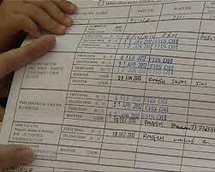

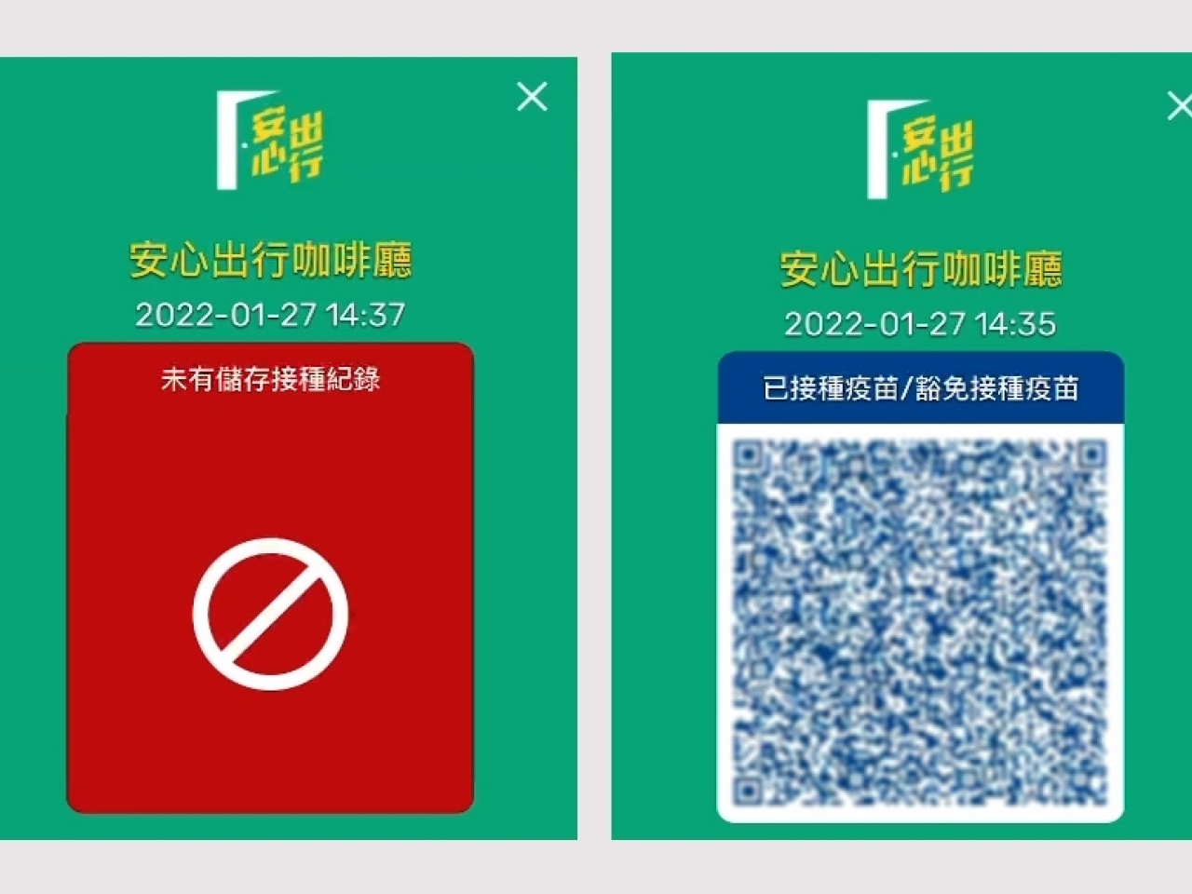

請家長在學生生病時要平常心面對
醫療
九成都是透過NHS (國民保健)提供
看醫生, 牙醫, 住院都不用收費
有任何問題，一定要告訴學校（例如舍監，Medical Centre）等來處理
簡單的病, 例如傷風感冒等提供止痛藥
需要時候學校會安排醫生
如因為排期問題，學校醫務所會建議到私人診所 （例如Physio)
如果不滿意學校醫療安排，需要請假和監護人帶往倫敦看私家醫生
如有長期病患紀錄一定要通知學校
Notes:
針卡記錄
長期服用藥品記錄
英國防疫針
免費？HPV /腦炎
平安藥
敏感
香港打covid-19疫苗？
九成都是透過NHS (國民保健)提供
看醫生, 牙醫, 住院都不用收費
有任何問題，一定要告訴學校（例如舍監，Medical Centre）等來處理
簡單的病, 例如傷風感冒等提供止痛藥
需要時候學校會安排醫生
如因為排期問題，學校醫務所會建議到私人診所 （例如Physio)
如果不滿意學校醫療安排，需要請假和監護人帶往倫敦看私家醫生
如有長期病患紀錄一定要通知學校

Slide 10




留學生保險 / 私人醫生
Dr J. Menakaya
Portland Hospital （全英唯一兒童醫院），Hillington Hopsital 兒科醫生
家長可以直接和Dr Menakaya 溝通
如需要英國專屬家庭醫生，需要入學前到診所進行全身檢查
如學校醫療中心提供不到足夠醫療支援，Dr Menakaya 會直接和學校聯絡和提供advice
Notes:
Dr J. Menakaya
Portland Hospital （全英唯一兒童醫院），Hillington Hopsital 兒科醫生
家長可以直接和Dr Menakaya 溝通
如需要英國專屬家庭醫生，需要入學前到診所進行全身檢查
如學校醫療中心提供不到足夠醫療支援，Dr Menakaya 會直接和學校聯絡和提供advice

Slide 11

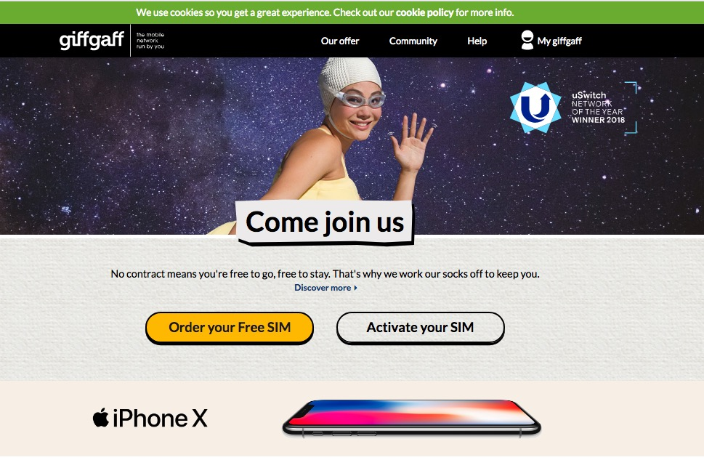
海外聯絡
每位學生都可以有最多6張giffgaff 電話卡
可以網上透過信用卡增值，或在當地便利店，超級市場購買增值卷
可以決定每月限額 （無線上網等）
假期時候可以決定不增值
父母可以網上查看所用餘額
透過email 把開通方法發給父母
到達後，可以研究網絡流暢程度
Notes:
每位學生都可以有最多6張giffgaff 電話卡
可以網上透過信用卡增值，或在當地便利店，超級市場購買增值卷
可以決定每月限額 （無線上網等）
假期時候可以決定不增值
父母可以網上查看所用餘額
透過email 把開通方法發給父母
到達後，可以研究網絡流暢程度

Slide 12
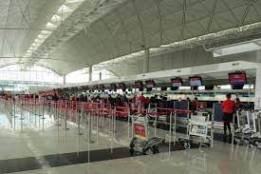
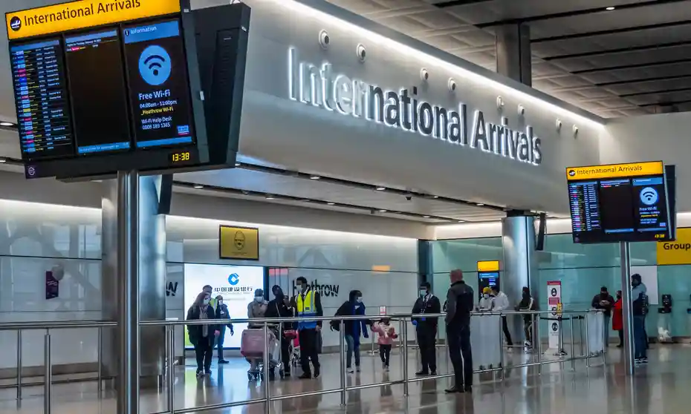


抵達和開學
機場
入學前
學校
Notes:
UM / 接機 / 文件準備 /檢測
入學前：

Slide 13

Role of the Guardian
1
在英照顧
監護人主要負責學校聯絡, 簡單如:假期安排，同意書等
嚴重如：Homesick, 生病, 學業問題, 學校和父母需要第三者來交代事情和查詢意見
學生多一個前輩可以問問題
安排假期住宿
疫情期間所有有關安排 （臨時住宿，檢測，危急處理）
Notes:
在英照顧
監護人主要負責學校聯絡, 簡單如:假期安排，同意書等
嚴重如：Homesick, 生病, 學業問題, 學校和父母需要第三者來交代事情和查詢意見
學生多一個前輩可以問問題
安排假期住宿
疫情期間所有有關安排 （臨時住宿，檢測，危急處理）

Slide 14
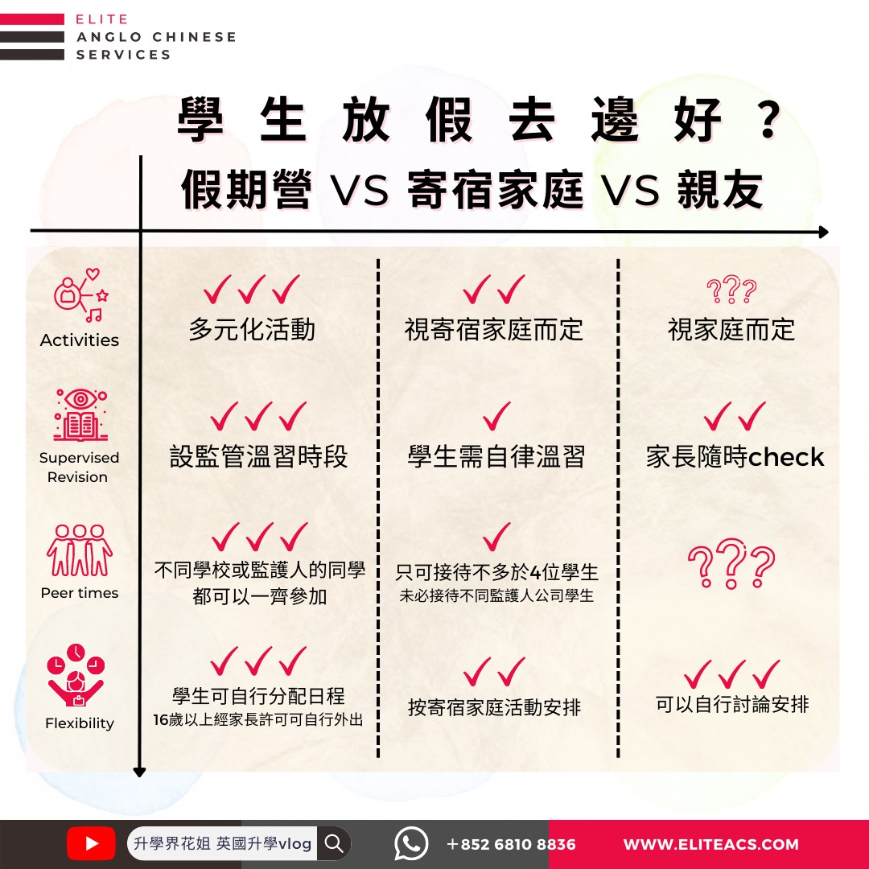
Holiday Accommodation
大約5-6月時候會透過email 發出住宿申請表格, 請填妥，7/8月會收到配對寄宿家庭通知
需要和學生商量關於來年住宿安排
詳細住宿安排等將會5月由我們host family co-ordinator Gwyn Phillips 講解（英文日後有中文字幕）
所有公司有關條文等上載網頁
將會7月發放學生和家長手冊
Notes:
Camps, hosting, London option
https://www.eliteacs.com/accommodation-application-form/
大約5-6月時候會透過email 發出住宿申請表格, 請填妥，7/8月會收到配對寄宿家庭通知
需要和學生商量關於來年住宿安排
詳細住宿安排等將會5月由我們host family co-ordinator Gwyn Phillips 講解（英文日後有中文字幕）
所有公司有關條文等上載網頁
將會7月發放學生和家長手冊

Slide 15


溝通和聯絡方法
+852 68108836
學校聯絡
Portal
家長聯絡group : signal/whatsapp
Tips:
我們將會6月發出學生和家長手冊

Slide 16
Referal Scheme
如介紹朋友加入監護人計畫：
每位家長將有£50 referal 優惠

Slide 17
Thanks！
Whatsapp
請向你的聯絡人發問

